Slide 1
מערכת שידורים לאומית
لقاء تزامنيّ في موضوع التاريخ في الوسط الدرزي
היסטוריה במגזר הדרוזי

Slide 2
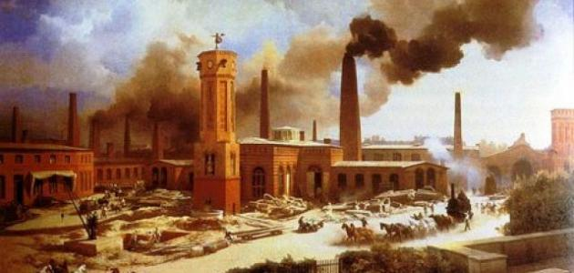
عنوان اللّقاء- الثورة الصناعية في القرن الثامن عشر
המהפכה התעשייתית במאה ה-18
مقدّمة اللّقاء- חלק א'
علا خير
مرشدة التاريخ في الوسط الدرزي
معلّمة موضوع التاريخ في المدرسة الاعدادية ب في أبوسنان
تحت اشراف المفتشة المركزة لموضوع التاريخ في الوسط الدرزي جيهان فرهود

Slide 3
سنتعلّم اليوم
محور زمني
افتتاحيّة –تعريف المصطلح الثورة الصناعية
فيلم وثائقي ما هي الثورة الصناعية؟
الحياة قبل الثورة الصناعية
الشروط الملائمة للثورة الصناعية في انجلترا
مظاهر الثورة الصناعية
تطور الانتاج والاختراعات ووسائل النقل -المواصلات البحرية والبرية- القطارات – والتخوف منها
الأبعاد الاجتماعية للثورة الصناعية
ظروف العمل ونضال العمال -العمال والبروليتارية
تلخيص- مردود

Slide 4
محور زمني
الثورة الصناعية
القرن
الثامن عشر
الثورة الفرنسية
1789
-1799
العصر الحديث
1492
حتى يومنا هذا
بداية العصور
الوسطى من القرن
الخامس ميلادي
حتى القرن
الخامس عشر
العصر القديم
حتى القرن
الخامس ميلادي
ولادة السيد المسيح
عليه السلام السنة
الأولى ميلادي
القرن الاول

Slide 5
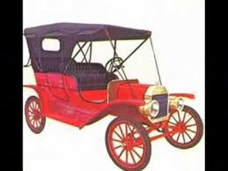
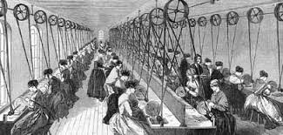
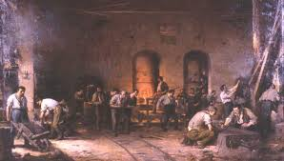
تعريف مصطلح الثورة الصناعية
ظهرت الثورة الصناعية في بريطانيا في القرن الثامن عشر ومن ثم انتقلت الى كافة أنحاء أوروبا. تعرف الثورة الصناعية على أنها ثورة ذات ميزة خاصة ليست حرب وسفك دماء انما ثورة اقتصادية أي جوهرها اقتصادي فمن مميزات الثورة الصناعية أنها ساهمت في انتقال الانسان من القرية الى المدينة, من العمل اليدوي التقليدي الى العمل في المصانع والبحث عن اختراعات جديدة, استغلال الموارد الطبيعية للمصلحة البشرية وغيرها.

Slide 6
الثورة الصناعية
وانتقال من صناعه تقليديه بيتيه يدويه الى طرق صناعة متطورة
الثورة الصناعية تكمن في الزيادة الكبيرة في انتاج البضائع وقد أسهمت في رفع مستوى المعيشة
وجود تنظيم رأسمالي يهدف الى تسويق الإنتاج الى الأسواق الكبيرة على أوسع نطاق
يتطلب مصادر طاقة جديدة لتحريك آلات الجديدة
هي عباره عن إحلال العمل اليدوي بالمكننة

Slide 7
محور زمني للثورة الصناعية
الثورة الصناعية
الأبعاد الاجتماعية
تطور الانتاج والاختراعات
الشروط الملائمة لظهور الثورة الصناعية في انجلترا
الحياة قبل الثورة الصناعية ومظاهر الثورة الصناعية
تعريف الثورة الصناعية
القطارات
المخزون الوفير للمعادن
الظروف الاجتماعية الاقتصادية
الاستقرار السياسي
الطبقة العمالية ونضالها
المواصلات البحرية والبرية
طاقة جديدة
صناعة التعدين
تطور وسائل المواصلات وماكنة الطباعة
صناعة القطن

Slide 8
فيلم وثائقي – ما هي الثورة الصناعية؟

Slide 9
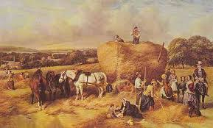
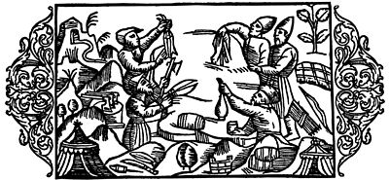
الحياة قبل الثورة الصناعية
المقايضة :
يتم فيها تبادل البضائع أو الخدمات مباشرة بسلع أو خدمات أخرى دون استعمال المال ,أي نظام مبادلة شيء بشيء , فمن كان يملك شيئا لا يحتاجه ويريد شيئا بحوزة شخص آخر فهو يقايض هذا الشخص بغرض مقابل الغرض الذي أراده .
عشيه الثورة الصناعية كان أقل من 10% من سكان أوروبا يعيشون في المدن والباقون يعيشون في بلاد وقرى صغيرة على امتداد الريف

Slide 10
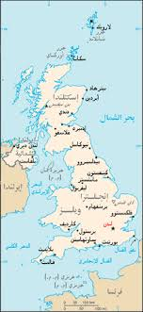
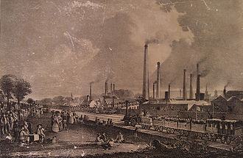
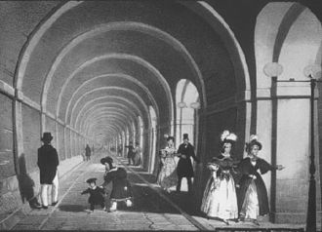
الشروط الملائمة لظهور الثورة الصناعية في انجلترا
الاستقرار السياسي | الظروف الاجتماعية والاقتصادية | المخزون الوفير للمعادن ومصادر الطاقة في انجلترا

Slide 11
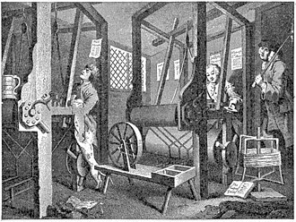
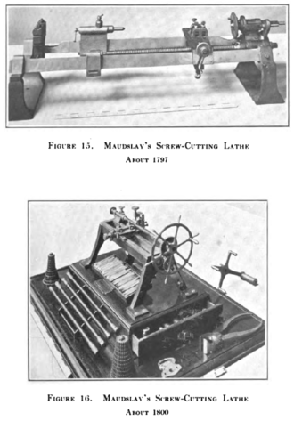
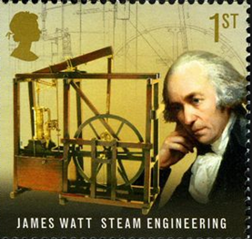
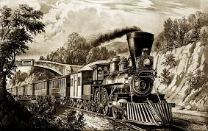
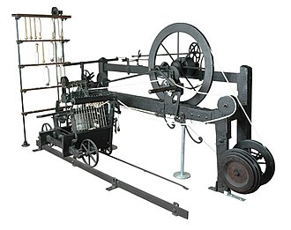
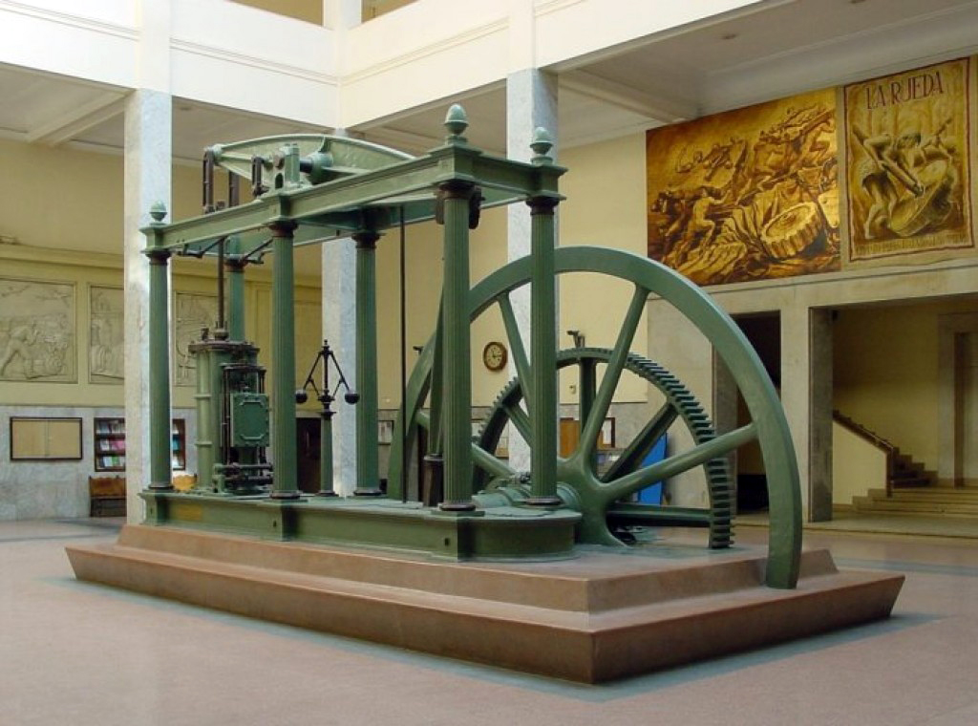
مظاهر الثورة الصناعية ومميزاتها
صناعة القطن | صناعة التعدين | تطور وسائل المواصلات وماكنة الطباعة
المكوك الطائر وآلة جني | سنه 1774 اخترع المهندس جيمس واط المحرك البخاري , وهذا الاكتشاف هو الذي دفع الثورة الصناعية للأمام نحو العصر الحاضر , جيمس وات | جورج ستيفنس أول مخترع للقاطرة البخارية سنة 1814 جريدة تايمس احتفلت سنة 1814 باستخدام أول ماكنة تطبع 1000 نسخة في الساعة

Slide 12
الثورة الصناعية في دورها المتقدم 1830-1870
لقد ساعد تطور الهندسة إلى ظهور المهندسين المحترفين من أبرز مظاهر ذلك التقدم اختراع طرق مستحدثة لتنقية الحديد من الشوائب ولصناعة الحديد الصلب مما أدى إلى توسع السكك الحديدية البخارية وتطور السفن البخارية.
كما نشأت صناعاتٌ جديدةٌ مثل صناعة تعليب الأغذية وحفظها, استخدام غاز الاس
تصباح في الإضاءة والتسخين, صناعة المطاط والبترول.

Slide 13
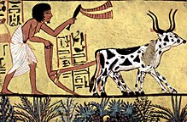
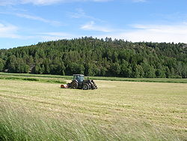
التقدم الزراعي
من أهم المظاهر للثورة الصناعية- ارتباط التقدم الزراعي بالثورة الصناعية هو استعمال المكنات في الزراعة, تصنيع الزراعة مثل تعليب المواد الغذائية وحفظها, إمكانية نقل المنتوجات الزراعية إلى أماكن بعيدة بكميات كبيرة وبسرعة. بالإضافة إلى مواضيع العلوم والهندسة الكيميائية وتطور الزراعة.

Slide 14
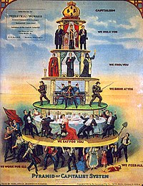
الرأسمالية الصناعية
أصحاب الطبقة الرأسمالية هم من النبلاء وأبناء الطبقة الوسطى البارزين, ولكن إلى جانب هؤلاء برز أصحاب رؤوس أموال من نوع أخر رجال عصاميون نهضوا من الطبقات الدنيا, نجحوا في إنشاء المصانع وأصبحوا أغنياء

Slide 15
השימוש ביצירות במהלך שידור זה נעשה לפי סעיף 27א לחוק זכות יוצרים, תשס"ח-2007. אם הינך בעל הזכויות באחת היצירות, באפשרותך לבקש מאיתנו לחדול מהשימוש ביצירה, זאת באמצעות פנייה לדוא"ל rights@education.gov.il
שימוש ביצירות מוגנות בזכויות יוצרים ואיתור בעלי זכויות

